Slide 1

Linux의 쉘 스크립트 및 makefile

Slide 2
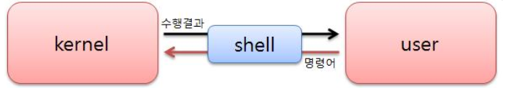
Linux - shell script
Shell 이란?
쉘(Shell)은 커널(Kernel)과 사용자간의 다리 역할을 하는 것으로 사용자로부터 명령을 받아 그것을 해석하고 프로그램을 실행하는 역할을 한다.
쉘은 사용자가 시스템에 로그인하게 되면 각 사용자에게 설정된 쉘이부여 되면서 다양한 명령어를 수행할 수 있게 된다. 달리 말하면 사용자에게 쉘을 부여하지 않게 되면 시스템에 로그인하더라도 명령을 수행할 수 없게 되므로 로그인을 막는 효과와 동일하다고 볼 수 있다.

Slide 3
Linux - shell script
쉘의 역사
리눅스의 모태가 되는 유닉스 최초의 쉘은 켄 톰프슨(Ken Thompson)이 멀틱스(Multics) 쉘을 따라 모형화한 쉘을 이용하였고, 그 후 스티븐 본(Steven Bourne)이 유닉스 버전 7의 기본 쉘이 되는 본 쉘(Bourne Shell, sh)을 개발하였다. 본 쉘은 강력한 쉘이었지만 유용한 기능이 많지 않았다.
그 후, 버클리 대학의 빌 조이(Bill Joy)가 개발한 C 쉘(C shell, csh)이 등장하였으며 현재에는 bash, ksh, tcsh, zsh과 같은 다양한 쉘이 개발 되었다. 리눅스에는 sh를 기본으로 ksh와 csh 계열의 장점을 결합한 bash shell(Bourne Again shell)을 표준으로 하고 있다.

Slide 4
Linux - shell script
쉘의 종류
bourne 쉘 계열의 쉘
1. sh (bourne shell)
가장 기본적인 쉘로 유닉스의 초기부터 사용되어 온 쉘이다. 스크립트를 지원한다.
2. ksh (korn shell)
본 쉘을 확장한 쉘이다. 본 쉘의 명령어를 모두 인식하며, 명령어 히스토리(history) 기능과 앨리어스(alias), 작업 제어 등의 기능이 추가되었다. 일반적으로 유닉스에서 가장 많이 사용되는 쉘이다. 명령행 편집기능을 제공한다.
3. bash (Bourne Again Shell)
리눅스에서 가장 많이 사용하는 쉘이다. C 쉘과 콘 쉘의 장점을 결합하여 작성되었으며, Bourne 쉘 문법의 명령어 셋을 제공하여 Bourne Shell과 호환되는 쉘로 GNU 프로젝트에 의해 만들어지고 배포된다. 명령 행 편집기능을 제공한다.
C 쉘 계열의 쉘
1. csh (C Shell)
명령행 편집기능을 제공하지 않는다. C 언어 위주의 쉘로 처음 작성되었을 때에는 본 쉘이 가지고 있지 못한 기능들(작업제어, 명령어 히스토리 등)을 가지고 있었기 때문에 많이 사용되었다.
2. tcsh (TC Shell)
csh의 기능을 강화한 쉘이다. 확장 C Shell. 명령행 편집 기능을 제공한다.
CentOS, SULinux, Asianux 등의 레드햇 계열의 리눅스 배포 판에서 기본으로 사용되지 않는 쉘
Zsh 쉘
로그인쉘 및 쉘스크립트 명령어 프로세서로서 이용 가능한 유닉스 쉘이다. 표준 쉘들 중에서 zsh는 ksh와 가장 유사하지만 많은 개선들을 포함한다. Zsh는 명령행 편집, 내장 스펠링 수정, history 등의 기능을 가진다.
Ash 쉘
추가적인 기능들이 없이 본 쉘에 가장 부합하는 쉘이다. 본 쉘은 상업적인 유닉스 시스템들에서 사용 가능하므로, ash는 쉘 스크립트가 본 쉘에 잘 부합하는지 시험할 때 유용하다. 또한 이것은 다른 sh- 호환 쉘에 비해 적은 메모리와 공간을 요구한다.

Slide 5
Linux - shell script
bash shell 이란
bash 쉘은 1989년 브라이언 폭스(Brian Fox)가 GNU 프로젝트를 위해 개발하였으며 본 쉘(Bourne Shell)을 기반으로 만들어졌다.
GNU 운영체제, 리눅스, 맥OS X 등 다양한 운영체제에서 사용 중이며 현재 리눅스의 표준 쉘dl다. bash의 명령어 문법은 sh와 호환되고 ksh와 csh의 유용한 기능을 참고하여 명령 히스토리, 명령어 완성 기능, 히스토리 치환, 명령행 편집 등을 지원하고 있다.

Slide 6
Linux - shell script
bash shell 예약 변수
쉘 스크립트에서 사용자가 정해서 만들 수 없는 이미 정의된 변수가 존재한다. 그것을 예약 변수라고 한다. 몇가지 예약 변수를 보도록 합시다.
Linux의 shell은 xterm에서 구동된다.
변수 | 설명
HOME | 사용자 홈 디렉토리를 의미한다.
PATH | 실행 파일의 경로이다. 여러분이 chmod, mkdir 등의 명령어들은 /bin이나 /usr/bin, /sbin에 위치하는데, 이 경로들을 PATH 지정하면 여러분들은 굳이 /bin/chmod를 입력하지 않고, chmod 입력만 해주면 된다.
LANG | 프로그램 실행 시 지원되는 언어를 말한다.
UID | 사용자의 UID이다.
SHELL | 사용자가 로그인시 실행되는 쉘을 말한다.
USER | 사용자의 계정 이름을 말한다.
FUNCNAME | 현재 실행되고 있는 함수 이름을 말한다.
TERM | 로그인 터미널을 말한다.

Slide 7
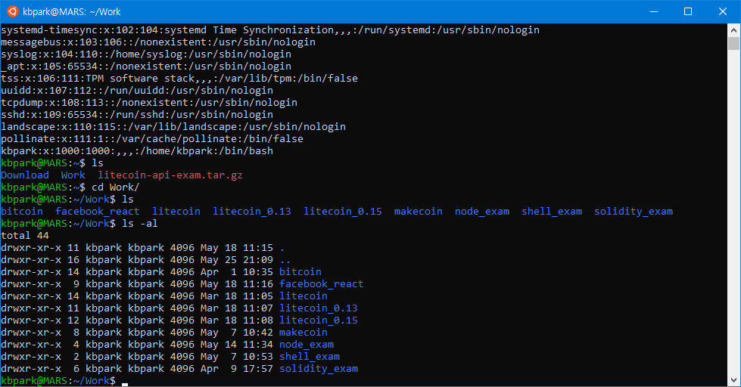
Linux - shell script
bash shell 프롬프트 구성
리눅스환경에서는 사용자마다 다른 쉘을 지정할 수 있다. bash shell에 접속하게 된다면 일반적으로 보게 될 화면을 다음과 같다.

Slide 8
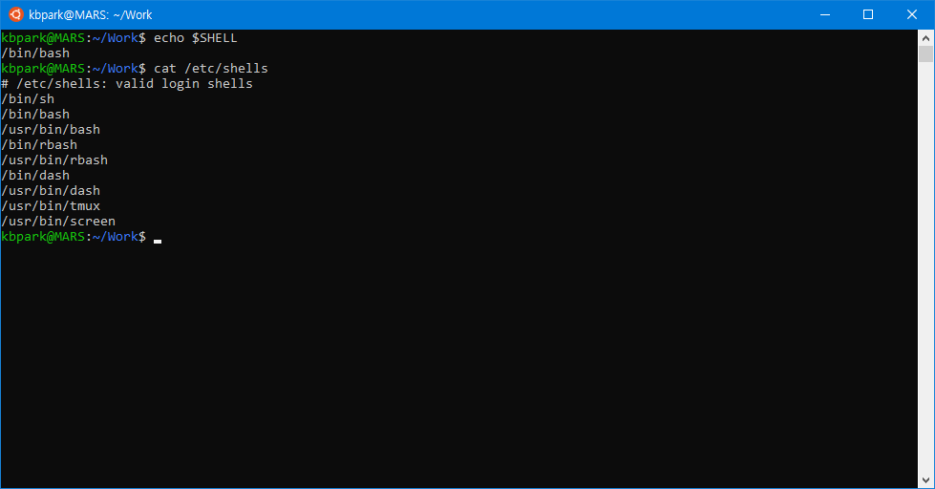
Linux - shell script
쉘의 확인
시스템에 로그인한 후에 사용 중인 쉘을 확인하려면 로그인 쉘 관련 환경변수 SHELL을 이용해서 가능하다. 즉 아래와 같은 명령문으로 확인할 수 있다.
$ echo $SHELL
시스템에 사용 가능한 쉘의 리스트를 확인 하려면 다음과 같은 명령문으로 확인할 수 있다.
$ cat /etc/shells

Slide 9
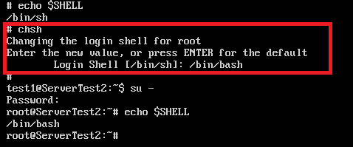
Linux - shell script
쉘의 변경
쉘 리스트 중 현재와 다른 쉘을 사용하려면 'chsh'라는 명령어를 이용하여 쉘의 절대경로를 입력하면 된다.
변경한 쉘은 다음 로그인부터 적용된다.
다음은 sh 쉘에서 bash 쉘로 바꾼 예이다.
최근 mac은 zsh 쉘을 사용 하고 있다.

Slide 10
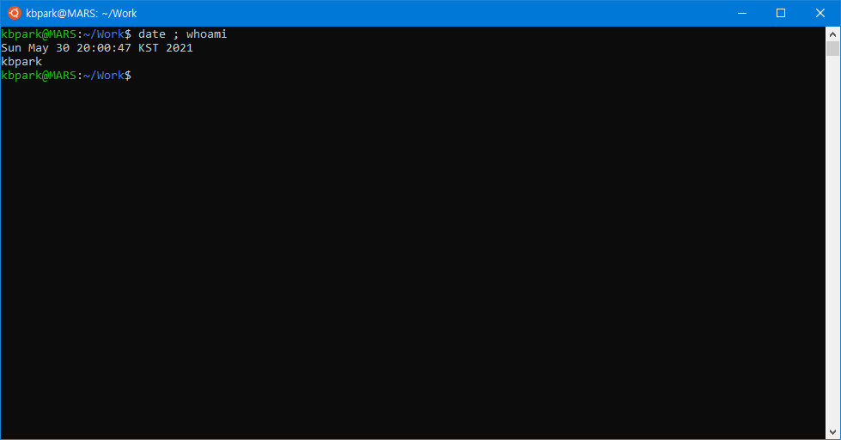
Linux - shell script
여러 명령 사용
세미콜론(;)
하나의 라인에 주어진 명령어들을 성공,실패와 관련 없이 전부 실행한다.
$ 명령1 ; 명령2 ; 명령3 ; ....
Ex : $ date ; who

Slide 11
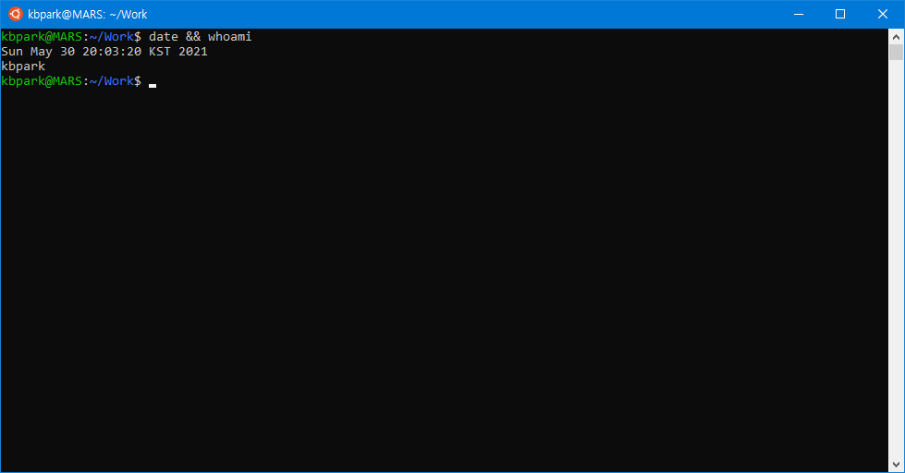
Linux - shell script
여러 명령 사용
앰퍼샌드(&&)
앞에서부터 순차적으로 실행하되, 명령 실행에 실패할 경우 뒤에 오는 명령은 실행하지 않는다.
$ 명령1 && 명령2 && 명령3 && .....
Ex : $ date && who
Congratulation 여러분은 지금 쉘 스크립트를 작성 했다.
한 줄에 입력할 수 있는 명령어의 한계는 255자이다.
이렇게 스크립트를 실행 하려면 번번히 명령어 라인에 기입 해야 하는데 이것을 파일에 저장 해서 실행 해야 한다.

Slide 12
Linux - shell script
쉘 스크립트 파일 작성하기
이제 첫 번째는 bash 쉘이 스크립트 파일을 인식 하는 것이다.
쉘은 명령을 찾기 위해 PATH라는 환경 변수에 입력하고 실행할 수 있도록 하는 것이다.
두번째는 절대 경로에서 실행 하는 것이다.
$ ./multicommand.sh
Bash: ./ multicommand.sh: Permission denied
$ data ; whoami multicommand.sh 스크립트
#!/bin/bash
date
whoami

Slide 13
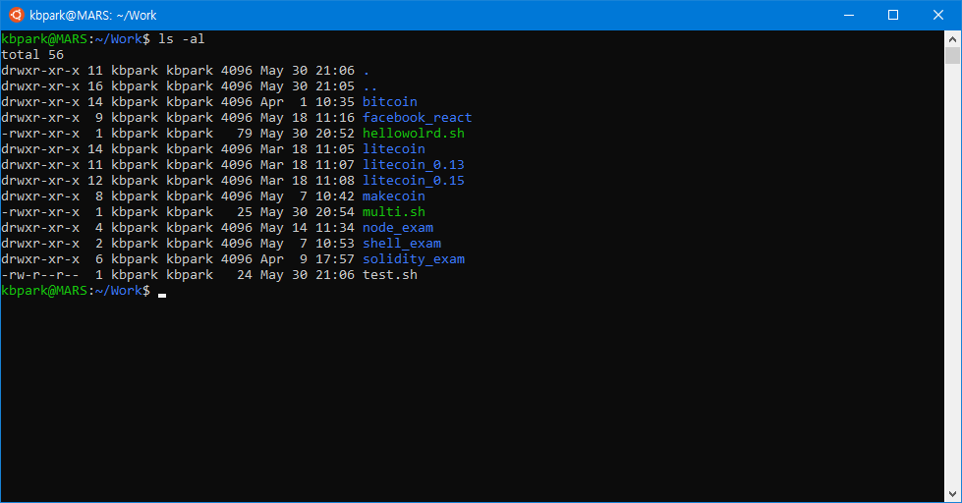
Linux - shell script
쉘 스크립트 파일 작성하기
스크립트를 작성 했지만 보는 바와 같이 권한 에러가 난다.
실행 권한이 없어 실행이 안되는 것이다.

Slide 14
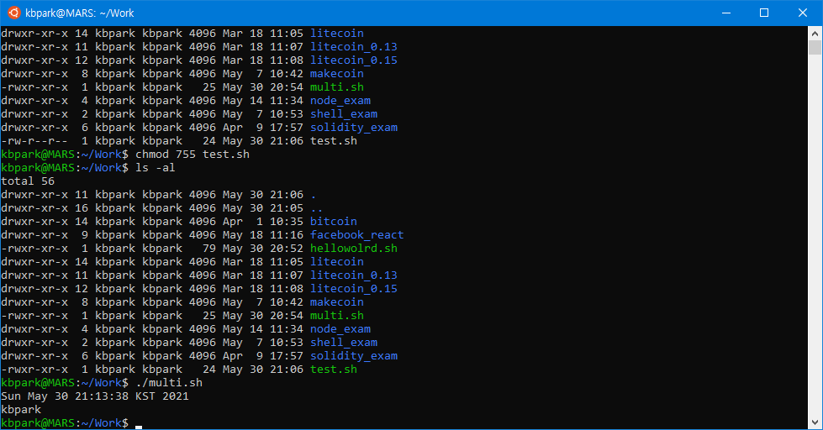
Linux - shell script
쉘 스크립트 파일 작성하기
실행 권한 주기
chmod
$ chmod 755 multicommand.sh
.$ /multicommand.sh

Slide 15
Linux - shell script
쉘 스크립트 파일 작성하기
쉘 스크립트는 쉘에게 무슨 명령들을 실행할지 알려주는 스크립트 파일이다. 우리는 가장 널리 쓰이는 bash 쉘을 사용하는 스크립트를 설명하도록 한다.
#!/bin/bash
스크립트 최 상단에는 항상 이 구문이 적혀 있어야한다. 간단하게 hello, world라는 문자열을 출력하는 스크립트를 만들어봅시다. 파일명은 helloworld.sh로 한다.
#!/bin/bash
echo "hello, world"
printf "hello, world"

Slide 16
Linux - shell script
메시지 표시하기
대부분의 쉘 명령은 스크립트가 실행될 때 콘솔 모니터에 나름대로의 출력을 표시한다. 하지만 스크립트 사용자가 스크립트 안에서 무슨 일이 일어나고 있는지 알 수 있도록 별도의 문자 메시지를 추가하고 싶을 때가 자주 있을 것이다.
echo 명령을 이용하면 이러한 일을 할 수 있다.
echo 명령 뒤에 문자열을 추가 하면 텍스트 문자열을 표시할 수 있다.
$ echo This is a test
This is a test
$

Slide 17
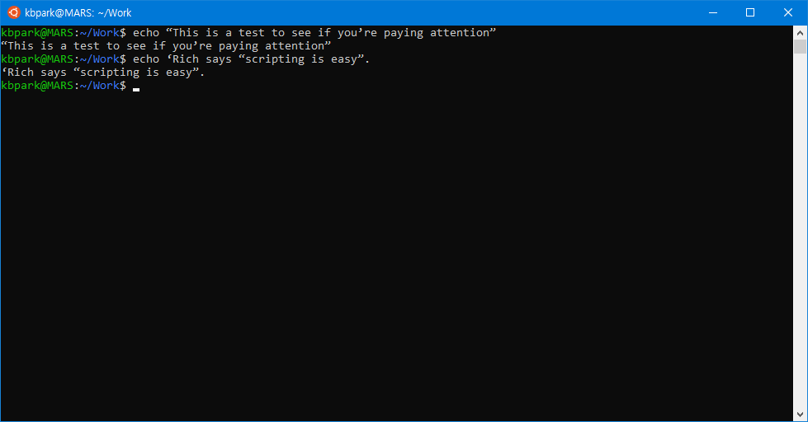
Linux - shell script
메시지 표시하기
표시하고자 하는 문자열을 나타내기 위해 따옴표(‘) 따로 사용하지 않아도 된다.
문자열 안에서 따옴표는 가끔 이상한 결과가 나온다.
$ echo Let’s see if this’ll work
Lets see if thisll work
echo 명령은 텍스트 문자열을 묶기 위해서 홑따옴표 또는 겹따옴표를 쓴다. 문자열 안에서 따옴표를 사용하면 텍스트 안에서 한 가지 유형의 따옴표를 사용한 다음 문자열을 묶을 때에는 다른 유형의 따옴표를 써야 한다.
$ echo “This is a test to see if you’re paying attention”
This is a test to see if you’re paying attention
$ echo ‘Rich says “scripting is easy”.’
Rich says “scripting is easy”.

Slide 18
Linux - shell script
메시지 표시하기
표시하고자 하는 문자열을 나타내기 위해 따옴표(‘) 따로 사용하지 않아도 된다.
문자열 안에서 따옴표는 가끔 이상한 결과가 나온다.
$ echo Let’s see if this’ll work
Lets see if thisll work
echo 명령은 텍스트 문자열을 묶기 위해서 홑따옴표 또는 겹따옴표를 쓴다. 문자열 안에서 따옴표를 사용하면 텍스트 안에서 한 가지 유형의 따옴표를 사용한 다음 문자열을 묶을 때에는 다른 유형의 따옴표를 써야 한다.
$ echo “This is a test to see if you’re paying attention”
This is a test to see if you’re paying attention
$ echo ‘Rich says “scripting is easy”.’
Rich says “scripting is easy”.

Slide 19
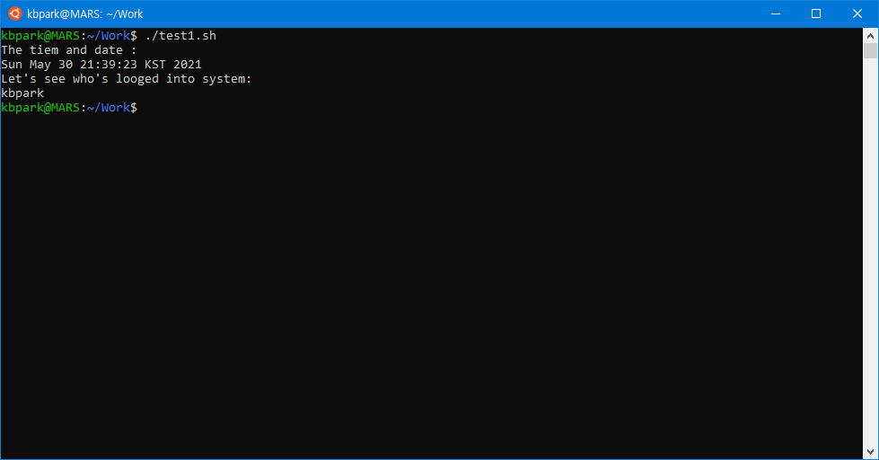
Linux - shell script
메시지 표시하기
touch test1.sh
vi test1.sh
#!/bin/bash/
#This is test shell script
echo The time and date are:
Date
echo “Let’s see who’s logged into the system:”
whoami

Slide 20
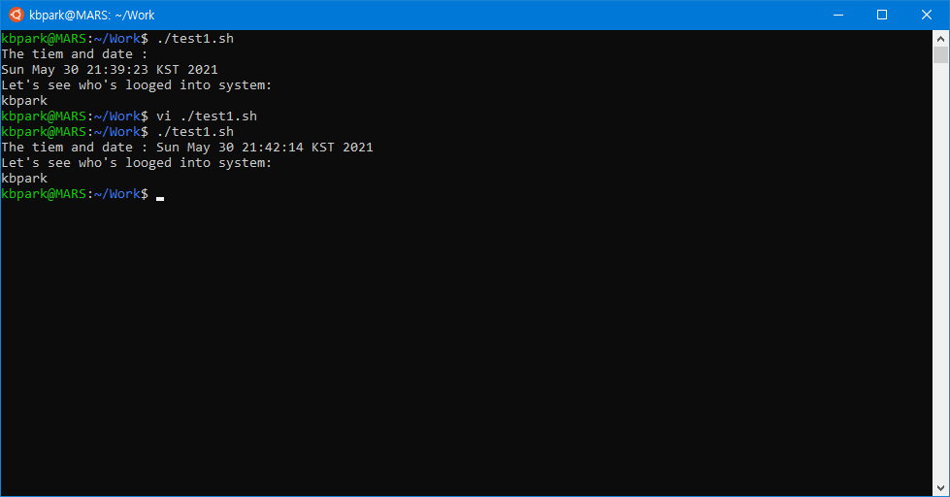
Linux - shell script
메시지 표시하기
touch test1.sh
vi test1.sh
#!/bin/bash/
#This is test shell script
echo –n “The time and date are:”
date
echo “Let’s see who’s logged into the system:”
whoami

Slide 21
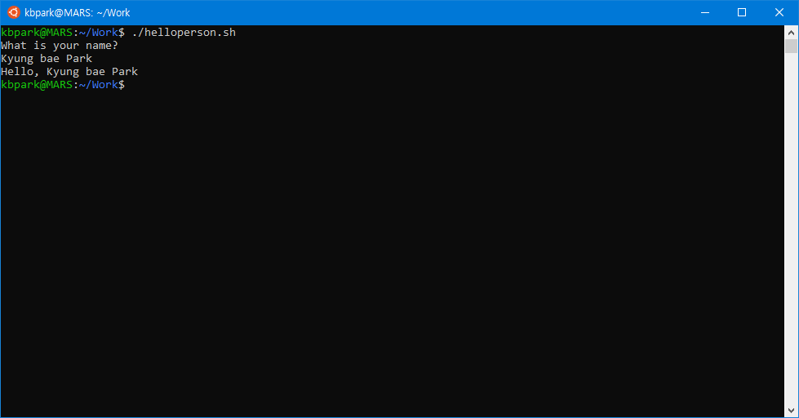
Linux - shell script
Extended shell script
쉘 스크립트를 수행할 작업과 시기를 알려주는 필수 구성요소가 필요하다. 대부분의 쉘 스크립트는 이보다 복잡하지만, 쉘 스크립트 역시 일종의 프로그래밍 언어이며, 변수, 함수, 제어, 반복 등과 같은 구조로 이루어진다. 스크립트가 복잡한 구조로 되어 있어도 순차적인 실행 구조를 가진다.
다음은 간단한 입력 구조를 가지는 쉘 스크립트 예제이다.
#!/bin/bash
echo "What is your name?"
read PERSON
echo "Hello, $PERSON"

Slide 22
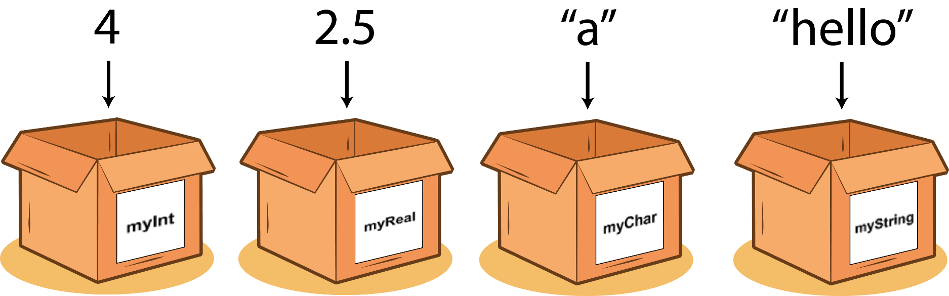
Linux - shell script
Using shell variable
쉘에서 변수를 사용하는 방법에 대해 알아본다. 변수는 "아직 알려지지 않거나 어느 정도까지만 알려져 있는 양이나 정보에 대한 상징적인 이름이다. 컴퓨터 소스 코드에서의 변수 이름은 일반적으로 데이터 저장 위치와 그 안의 내용물과 관련되어 있으며 이러한 것들은 프로그램 실행 도중에 변경될 수 있다.“
이를 쉽게 정의하면 다음과 같다.
변수는 컴퓨터 메모리에 존재한다.
할당된 메모리 공간은 정보를 저장하기 위해서 사용된다.
정보가 저장된 공간을 찾기 위해서, 이름을 붙여서 사용한다.
변수의 할당된 값은 숫자, 텍스트 파일, 파일 이름, 장치 또는 다른 유형의 데이터일 수 있으며, 변수는 할당된 메모리의 주소를 나타내는 포인터이기 때문에 변수를 생성, 할당, 삭제가 가능하다.

Slide 23
Linux - shell script
Variable Names
쉘에서 변수 이름을 지칭하는 규칙은 다음과 같다.
변수 안에 들어갈 수 있는 글자는 a to z, A to Z이다.
변수 안에 들어갈 수 있는 숫자는 0 ~ 9까지 이다.
서로 다른 변수 이름을 이어서 사용하기 원한다면 underscore character ( _ )을 사용한다.
쉘 변수의 이름은 대문자를 사용한다.

Slide 24
Linux - shell script
Variable Names
올바른 변수 선언의 예제를 살펴보면 다음과 같다.
_ALL
NAME
VAR_1
VAR_2
잘못된 변수 선언의 예제는 다음과 같다.
2_VAR
-VARIABLE
VAR1-VAR2
VAR_A!
쉘에서!, -, *와 같은 특수문자를 사용할 수 없는 이유는 쉘 자체에서 지칭하는 의미가 존재하기 때문이다.

Slide 25
Linux - shell script
Defining Variables
변수를 정의하는 일반적인 방법은 다음과 같다.
variable_name=variable_value
NAME="Lucas"
예제에서 확인할 수 있듯이 NAME이라는 변수를 정의하고 “Lucas”라는 값을 대입할 수 있다. 이러한 유형의 변수를 스칼라 변수라고 지칭하는데 스칼라 변수는 한 번에 하나의 값을 저장할 수 있다는 특징을 가지고 있다.
ORGANIZATIONS="wisoft"
NUMER_OF_PEOPLE=30

Slide 26
Linux - shell script
Accessing Values
변수에 저장된 값에 접근하기 위해서는 이름 앞에 $기호를 붙여야 한다. 다음 예제는 정의된 변수 NAME 값에 접근하고 STDOUT으로 출력한다.
#!/bin/bash
NAME="Lucas"
echo $NAME

Slide 27
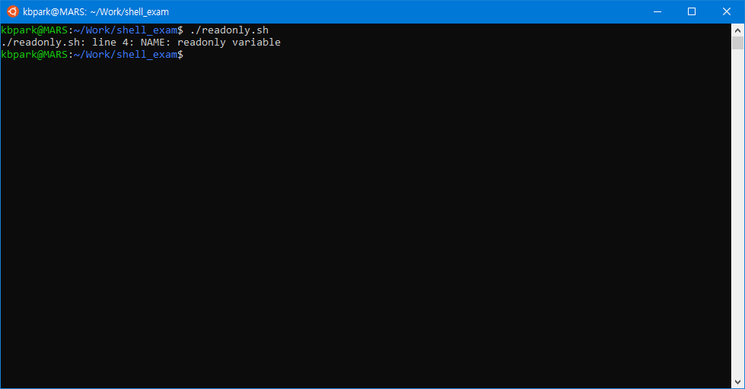
Linux - shell script
Read-only Variables
쉘에서는 읽기 전용으로 변수를 지정할 수 있으며, 읽기 전용으로 지정된 변수는 값을 변경할 수 없다.
다음 예제는 읽기 전용 변수에서 값을 변경하고자 할 때 나타나는 에러를 보여준다.
#!/bin/bash
NAME="Lucas"
readonly NAME
NAME=“Kyung Bae Park“
$ ./readonly.sh: line 4: NAME: readonly variable

Slide 28
Linux - shell script
Unsetting Variables
변수에 할당된 값을 해제하면 더 이상 변수에 접근할 수 없다.
#!/bin/bash
NAME="Lucas"
unset NAME
echo $NAME
위의 변수를 실행하게 되면 어떠한 것도 출력되지 않으며, 읽기 전용으로 선언된 변수는 unset 할 수 없다.

Slide 29
Linux - shell script
Variable Types
쉘이 실행하기 위해서는 다음과 같은 3가지의 주요 변수가 존재한다.
지역변수
쉘의 인스턴스에 존재하는 변수로 기본적으로 쉘에서 지정한 모든 변수는 전역 변수로 선언되기 때문에 지역변수를 사용하기 위해서는 local 키워드를 반드시 사용해야 한다.
혹은 쉘을 실행할 때 인자 값으로 넘겨줄 수 있다.
환경변수
쉘 스크립트를 통해 작성된 프로그램 중에서 정상적으로 동작하기 위한 변수이다.
선언된 변수는 모든 자식 프로세스에서 접근하여 사용할 수 있으며, 프로그램이 실행하기 위해 참조되는 경우 외에는 사용하면 안 된다.

Slide 30
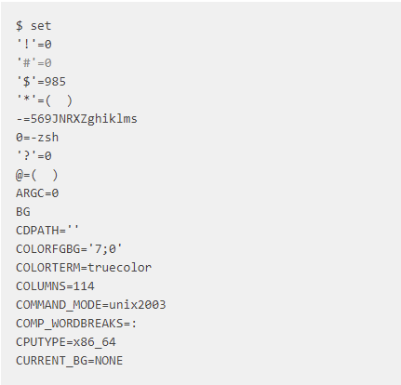
Linux - shell script
Variable Types
쉘 변수
쉘이 동작하기 위해 필요한 특수 변수이다.
set 명령을 통해 쉘 변수를 확인할 수 있다.
우리가 흔히 알고 있는 쉘 변수로는 $PATH, $HOME 등이 있다.

Slide 31
Linux - shell script - Shell 특수 변수
예약 변수 (Reserved Variable)
일반적인 프로그래밍 언어에서 사용하는 예약 변수와 동일한 기능을 담당한다고 생각하면 된다. 쉘 프로그래밍을 작성할 때, 예약 변수를 사용하면 보편적인 실행환경으로 작성할 수 있으므로 편리하게 사용할 수 있다.

Slide 32
Linux - shell script - Shell 특수 변수
예약 변수 (Reserved Variable)
변수명 | 설명
HOME | 사용자 홈 디렉터리
PATH | 실행 파일을 찾을 경로
LANG | 프로그램 사용시 기본 지원되는 언어
FUNCNAME | 현재 함수 이름
SECONDS | 스크립트가 실행된 시간 (초 단위)
SHLVL | 중첩된 쉘 레벨 (현재 실행중인 쉘 레벨 수이며, Linux 배포판에 따라 다름)
SHELL | 로그인해서 사용하고 있는 쉘
PPID | 부모 프로세스의 PID
BASH | BASH 실행 파일 경로
BASH_ENV | 스크립트 실행시 BASH 시작 파일을 읽을 위치 변수
변수명 | 설명
BASH_VERSION | 현재 설치된 BASH 버전
BASH_VERSINFO | 배열로 상세 정보 출력
MAIL | 메일 보관 경로
MAILCHECK | 메일 확인 시간
OSTYPE | 운영체제 종류
TERM | 터미널의 종류
HOSTNAME | 호스트 이름
HOSTTYPE | 시스템 하드웨어 종류
MACHTYPE | 머신 종류
LOGNAME | 로그인 이름

Slide 33
Linux - shell script - Shell 특수 변수
예약 변수 (Reserved Variable)
변수명 | 설명
UID | 사용자 UID
TMOUNT | 로그아웃할 시간, 0일 경우 무제한
USER | 사용자의 이름
USERNAME | 사용자 이름
GROUPS | 사용자 그룹 (/etc/passwd)
HISTFILE | 히스토리 파일 경로
HISTFILESIZE | 히스토리 파일 사이즈
HISTSIZE | 히스토리에 저장된 개수
HISTCONTROL | 중복되는 명령에 대한 기록 유무
DISPLAY | X 디스플레이 이름
IFS | 입력 필드 구분자
변수명 | 설명
VISAUL | VISUAL 편집기 이름
EDITOR | 기본 편집기 이름
COLUMNS | 터미널의 컬럼 수
LINES | 터미널의 라인 수
LS_COLORS | ls 명령의 색상 관련 옵션
PS1 | 기본 프롬프트 스트링. 기본값은 `\s-\v$ '
PS2 | 긴 문자 입력을 위해 나타나는 문자열. 기본 값은 >
PS3 | 쉘 스크립트에서 select 사용시 프롬프트 변수(기본값: #?)
PS4 | 쉘 스크립트 디버깅 모드의 프롬프트 변수

Slide 34
Linux - shell script
특수 권한
일반적으로 리눅스 유닉스는 사용자의 파일 권한을 부여하여 기초적인 보안체계를 유지한다. 파일이나 디렉터리에서는 user, group, other 권한이 존재하며 각각 읽기, 쓰기, 실행 권한을 부여할 수 있다.
이러한 권한을 수정하기 위해서 chmod 명령을 사용하는데 쉘에서 특수 권한을 주기 위해서도 같은 명령을 사용한다.

Slide 35
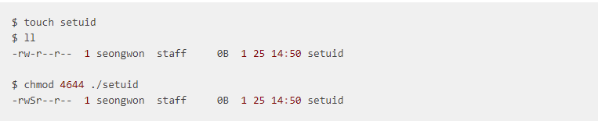
Linux - shell script
SetUID
파일을 실행할 때 일시적으로 소유자의 권한을 얻어 실행할 수 있도록 한다.
root 권한으로 지정된 프로그램에 SetUID가 지정되어 있으면 root 권한으로 실행된다.
기존에 실행 권한이 없으면 대문자 S, 있으면 소문자 s로 표시된다.

Slide 36

Linux - shell script
SetUID
리눅스에서 설정되어 있는 대표적인 파일은 /usr/bin/passwd이다.
해당 파일은 계정의 비밀번호를 변경할 수 있도록 하는 실행파일로 root만 변경 가능하도록 설정되어 있다.
/usr/bin/passwd에 SetUID가 설정되어 있지 않으면 일반 사용자는 root 사용자를 통해 비밀번호를 변경해야 하므로 일반 사용자도 /etc/passwd 파일을 수정 가능하도록 설정되어 있다.
/etc/passwd는 사용자의 이름과 같은 권한에 대한 데이터베이스만 존재하며, 실제 비밀번호는 /usr/bin/passwd 사용자가 패스워드를 변경할 때만 사용한다. 과거 패스워드가 파일 형태로 저장되어 있으나 현재는 저장되지 않는다. 이러한 부분에 대한 자세한 설명은 shadow파일의 대해 참조하길 바란다.

Slide 37
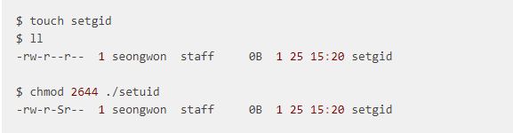
Linux - shell script
SetGID
파일을 실행할 때 일시적으로 파일 소유 그룹의 권한을 얻어 실행할 수 있도록 한다.
기존 권한에 실행 권한이 없으면 대문자 S, 있으면 소문자 s로 표시된다.

Slide 38
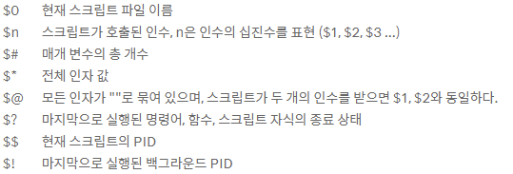
Linux - shell script
특수 변수

Slide 39
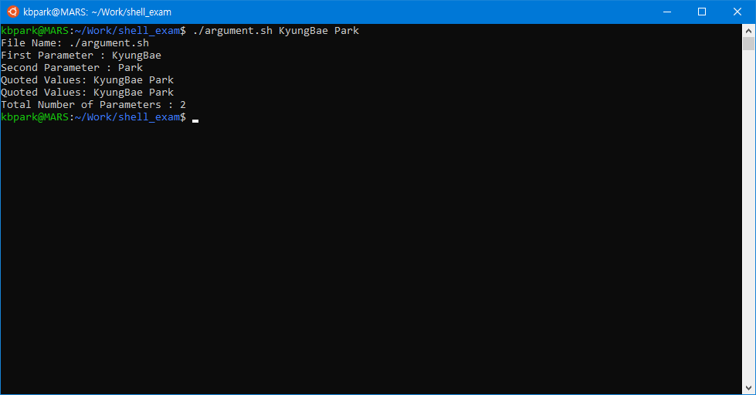
Linux - shell script
Command-Line Arguments
위에서 설명한 특수 변수를 활용하여 쉘 스크립트를 작성하고, 인수를 넘긴다.
#!/bin/bash
echo "File Name: $0"
echo "First Parameter : $1"
echo "Second Parameter : $2"
echo "Quoted Values: $@"
echo "Quoted Values: $*"
echo "Total Number of Parameters : $#"

Slide 40
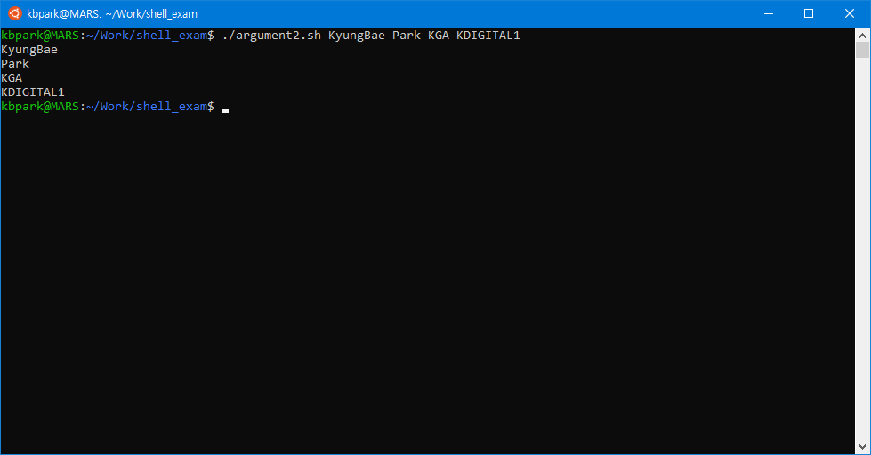
Linux - shell script
Command-Line Arguments
#!/bin/bash
for TOKEN in $*
do
echo $TOKEN
done

Slide 41
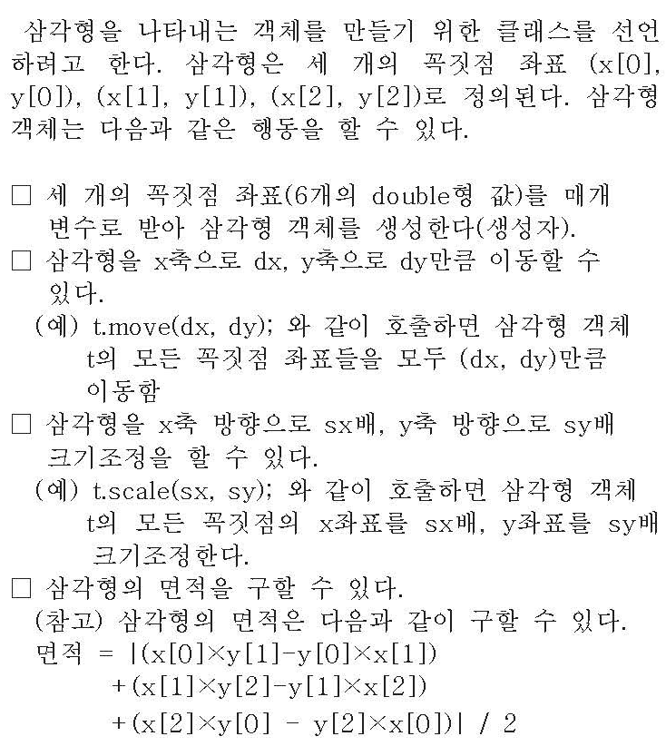
과제 – C++

Slide 42
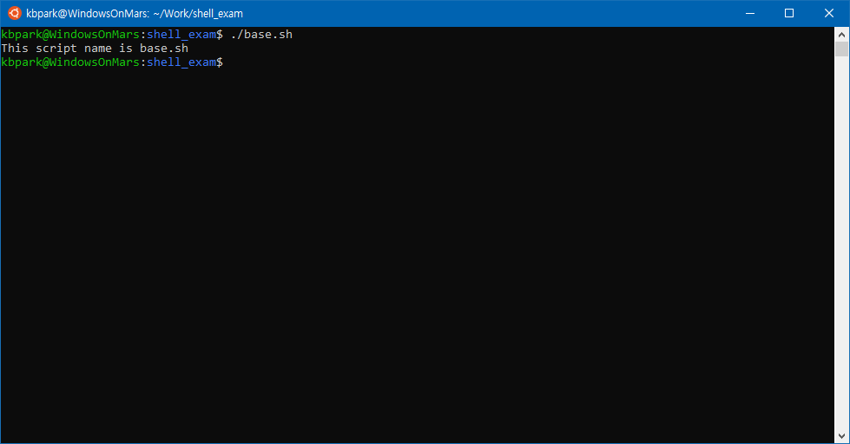
Linux - shell script
명령어 치환(Command Substitution)
명령어 치환은 하나나 그 이상의 명령어의 출력을 재할당 해준다. 명령어 치환은 말그대로 한 명령어의 출력을 다른 문맥으로 연결해 준다.
명령어 치환의 두가지 형태
역따옴표(`...`)를 쓰는 것이다
$(…) 양식
#!/bin/bash
script_name=`basename $0`
echo "This script name is $script_name"

Slide 43
Linux - shell script
명령어 치환(Command Substitution)
명령어 치환은 Bash 에서 쓸 수 있는 툴셋을 확장시켜 줄 수 있다.
표준출력으로 결과를 출력해 주는(잘 동작하는 유닉스 툴이 그래야 하는 것처럼) 프로그램이나 스크립트를 짜고 그 결과를 변수로 할당하면 된다.
#include <stdio.h>
using namespace std;
/* "Hello, world." C++ program */
int main()
{
cout << "Hello, world." endl;
return (0);
}
$ g++ -o hello hello.cpp

Slide 44
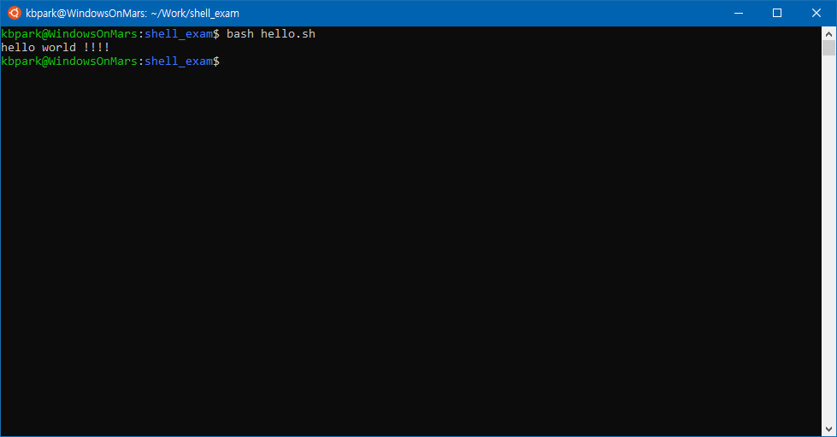
Linux - shell script
명령어 치환(Command Substitution)
#!/bin/bash
# hello.sh
greeting=`./hello`
echo $greeting

Slide 45
Linux - shell script
입력과 출력 리다이렉트
때로는 모니터에 표시된 명령의 출력을 저장할 필요가 있다 bash 쉘은 명령의 출력을 다른 위치에(like a file) 리다렉트할 수 있도록 몇 가지 연산자를 제공한다.
리다이렉트는 출력은 물론 입력에도 사용될 수 있으며 파일을 명령에 입력시킬수있다.

Slide 46
Linux - shell script
출력 리다이렉트
리다이렉트의 가장 기본적인 형태는 파일 명령의 출력을 전송한다.
Bash 쉘은 이를 위해 > 부등호 기호를 상용한다.
$ command > outpufile
출력 파일에 저장되는 모니터에 표시할 수 있는 모든 명령의 출력은 지정된 파일에 대신 저장 된다.
date > datetest

Slide 47
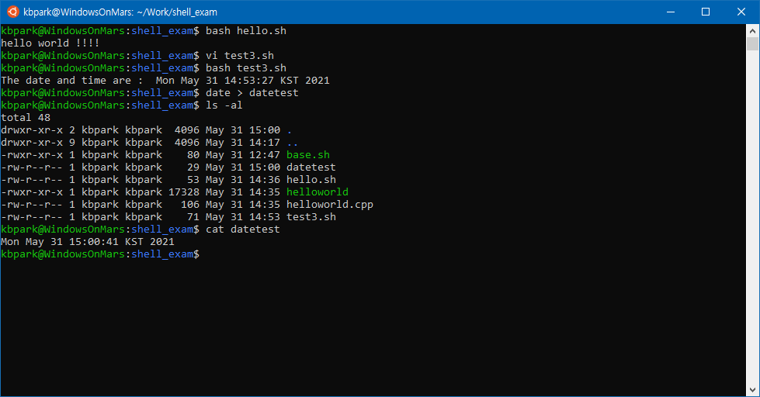
Linux - shell script
출력 리다이렉트
출력 파일에 저장되는 모니터에 표시할 수 있는 모든 명령의 출력은 지정된 파일에 대신 저장 된다.
date > datetest

Slide 48
Linux - shell script
출력 리다이렉트
> 리다이렉트 연산자는 파일 datetest를 만들고 date 명령의 출력을 저장 했다.
출력 파일이 이미 존재하면 리다이렉트는 > 연산자는 기존의 파일을 새로운 파일데이터로 덮어 씌운다.
$ whoami > datetest

Slide 49
Linux - shell script
입력 리다이렉트
입력 리다이렉트는 출력과는 반대다.
입력 리다이렉트 파일은 파일의 내용을 받아서 명령으로 보낸다.
입력 리다이렉트 기호는 < 부등호 이다.
$ command < inpufile
기억하기 쉬운 방법은 언제나 커맨드라인의 처음에 나온다는 것이고, 리다이렉트 기호는 부등호가 아니라 데이터의 흐르는 방향을 ‘가리키는‘ 기호다.
< 기호는 데이터가 입력 파일로부터 명령으로 흐르는 것을 나타낸다.
$ wc < testinput
Wc 명령은 데이터의 텍스트 양을 계산한다. 기본적으로 3가지 값을 나타낸다.
텍스트의 줄 수
텍스트의 단어 수
텍스트의 바이트 수

Slide 50
Linux - shell script
배열
우리가 지금까지 쉘 스크립트에서 변수를 선언할 때 다음과 같은 방법을 사용했다.
#!/bin/bash
NAME01="Lucas"
NAME02=“KyungBae”
NAME03=“KGA”
NAME04=“KDIGITAL"
echo $NAME01
옆에서 정의한 변수를 배열로 정의하면 다음과 같이 사용할 수 있다.
#!/bin/bash
NAME[0]="Lucas"
NAME[1]=" KyungBae"
NAME[2]=" KGA"
NAME[3]=" KDIGITAL"
echo "First Index: ${NAME[0]}"
echo "Second Index: ${NAME[1]}"

Slide 51
Linux - shell script - 배열
배열
만약 모든 배열에 접근하고자 한다면 다음 방법으로 수행할 수 있다.
${array_name[*]}
${array_name[@]}
쉘 스크립트에서 배열을 정의하는 방법은 다음과 같다.
array_name=("element 1" "element 2" "element 3")

Slide 52
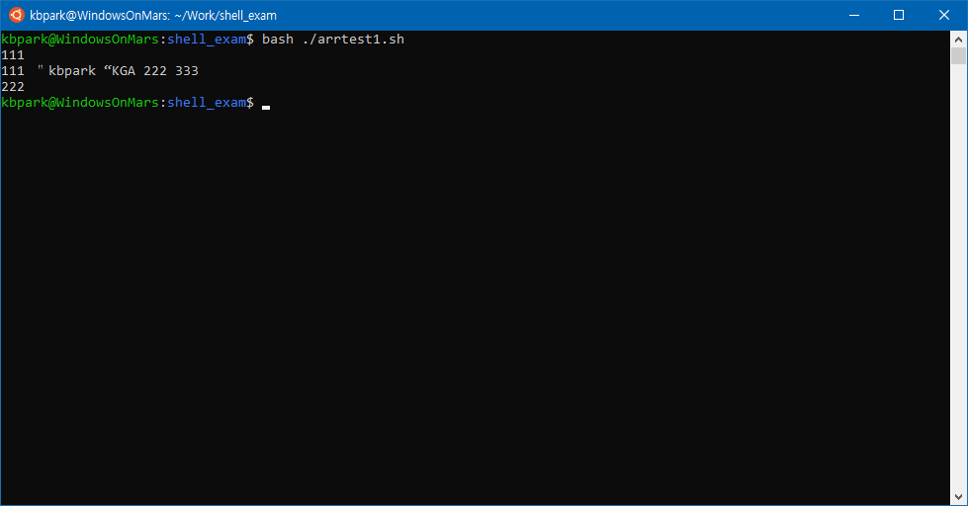
Linux - shell script - 배열
배열
다음 예제를 수행하여 결과를 확인한다.
#!/bin/bash
array=(111 ＂kbpark" “KGA" 222 333)
echo $array
echo ${array[*]}
echo ${array[2]}
인덱스를 지정하지 않은 경우 첫 번째 값만 출력되며, 배열에 저장되어 있는 값을 모두 출력하거나 지정하여 출력할 수 있다.

Slide 53
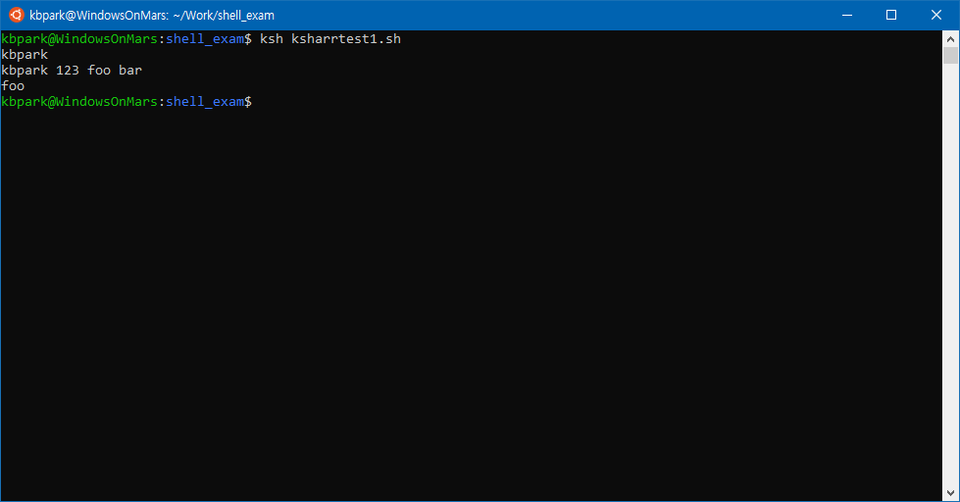
Linux - shell script - 배열
ksh 배열 정의
ksh의 경우 bash와 다르게 set 명령을 사용하여 배열을 지정한다.
다음 예제를 확인한다.
#!/bin/ksh
set -A array "lucas" 123 "foo" "bar"
echo $array
echo ${array[*]}
echo ${array[2]}

Slide 54
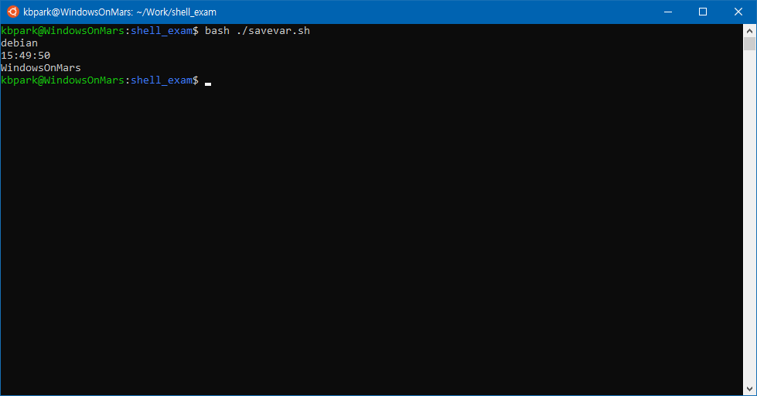
Linux - shell script - 배열
변수 값 혹은 명령 실행 결과 변수 저장하기
괄호안에 있는 값을 직접 지정할 수 있지만 변수로 설정한 값을 배열에 저장하거나, 역따옴표(``)를 통해서 명령의 결과를 저장할 수 있다.
#!/bin/bash
VAR="redhat debian gentoo darwin"
DISTRO=($VAR)
echo ${DISTRO[1]}
TODAY=(`date`)
echo ${TODAY[3]}
INFO=(`uname -a`)
echo ${INFO[1]}

Slide 55
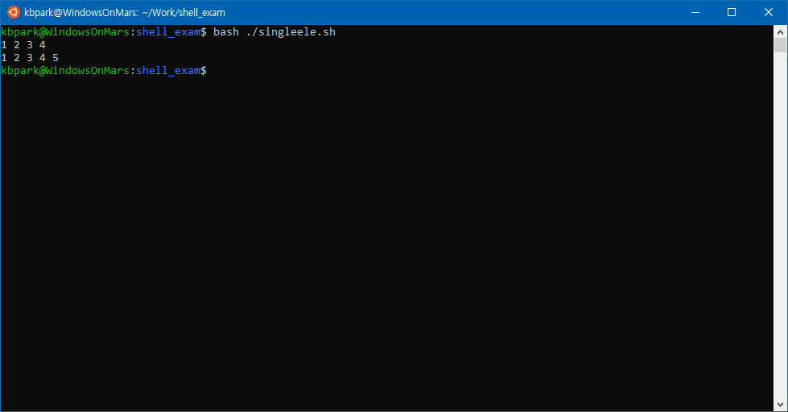
Linux - shell script - 배열
배열 값 추가
먼저 단일 요소를 추가하는 방법을 알아본다.
#!/bin/bash
NUMBER=(1 2 3 4)
echo ${NUMBER[*]}
NUMBER+=(5)
echo ${NUMBER[*]}

Slide 56

Linux - shell script - 배열
배열 값 추가
여러 요소를 추가하고 싶다면 다음과 같이 수행한다.
#!/bin/bash
NUMBER=(1 2 3 4)
echo ${NUMBER[*]}
NUMBER+=(5 6 7 8 9 10)
echo ${NUMBER[*]}

Slide 57

Linux - shell script - 배열
배열 값 추가
변수의 값을 요소로 추가하고자 하면 다음과 같이 수행한다.
#!/bin/bash
COMMAND=("ls" "pwd" "ps" "clear")
echo ${COMMAND[*]}
ELEMENT="123 456"
COMMAND+=($ELEMENT)
echo ${COMMAND[*]}

Slide 58
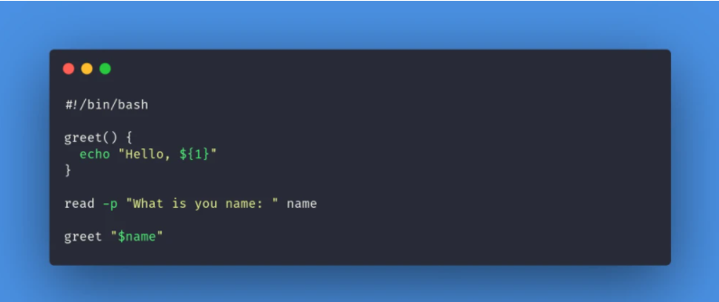
Linux - shell script
기본 연산자

Slide 59
Linux - shell script
기본 연산자
다양한 쉘 종류에 따라 연산자도 다양하지만 이번 시간에서는 가장 기본적인 bash 쉘의 기본 연산자에 대해 설명한다.
산술 연산자
관계 연산자
Boolean 연산자
문자열 연산자
파일 테스트 연산자
bash의 경우 간단한 산술 연산을 수행하는 메커니즘이 존재하지 않기 때문에 awk 혹은 expr과 같은 기본 명령을 사용한다.

Slide 60
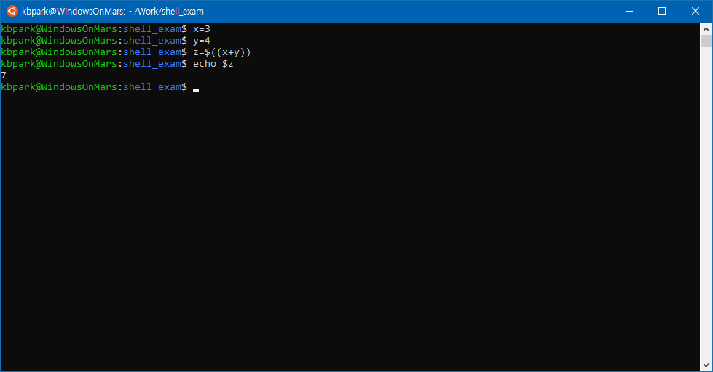
Linux - shell script
bash 변수 처리
$ x=3
$ y=4
$ z=$((x+y))
$ echo $z
7

Slide 61
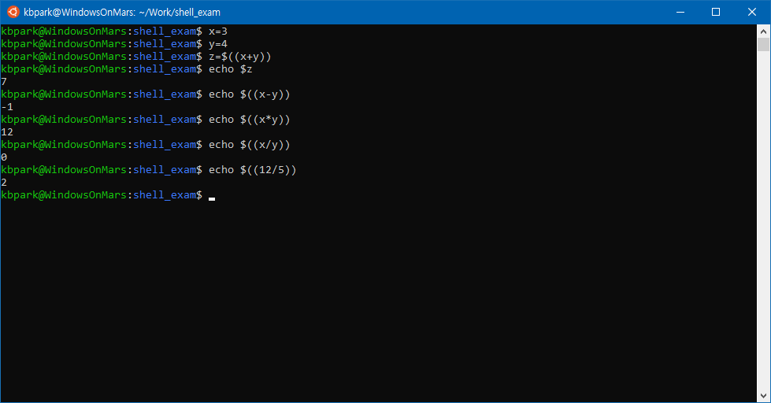
Linux - shell script
bash 변수 처리
$ x=3
$ y=4
$ z=$((x+y))
$ echo $z
7
echo $((x-y))
echo $((x*y))
echo $((x/y))
# -1
# 12
# 0
echo $((12/5))
# 2

Slide 62
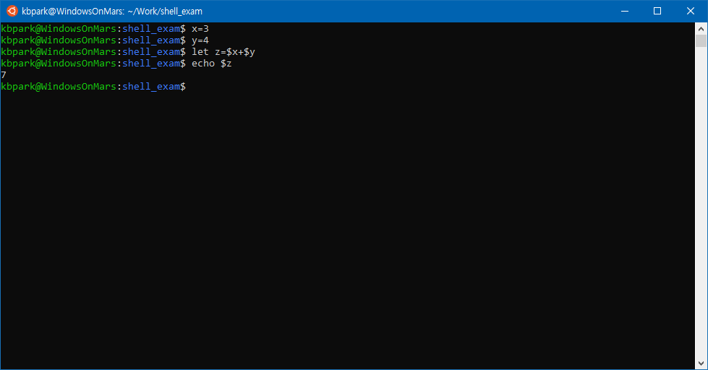
Linux - shell script
let 명령어
$ x=3
$ y=4
$ let z=$x+$y
$ echo $z
7

Slide 63
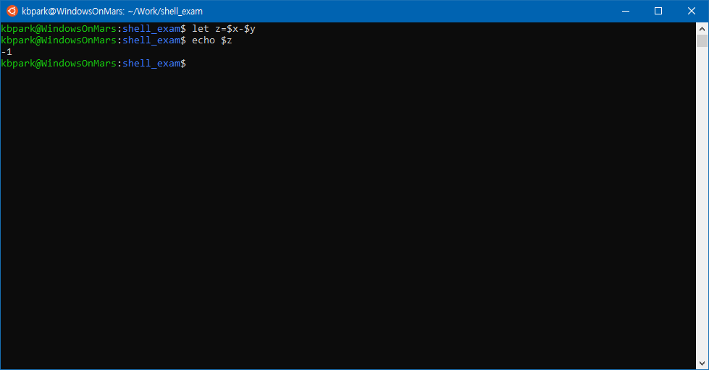
Linux - shell script
let 명령어
let z=$x-$y
echo $z
-1

Slide 64
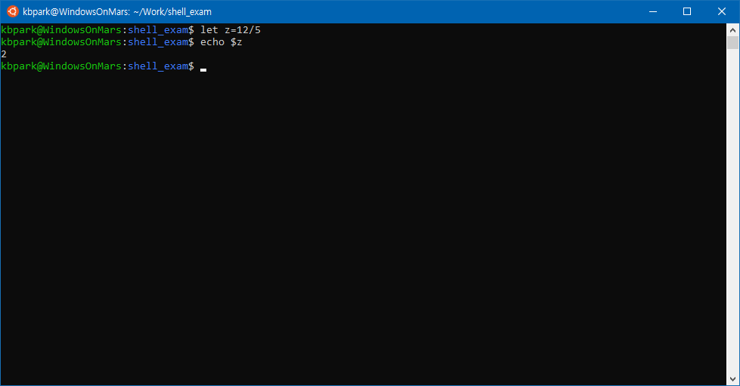
Linux - shell script
let 명령어
let z=12/5
echo $z
# 2

Slide 65
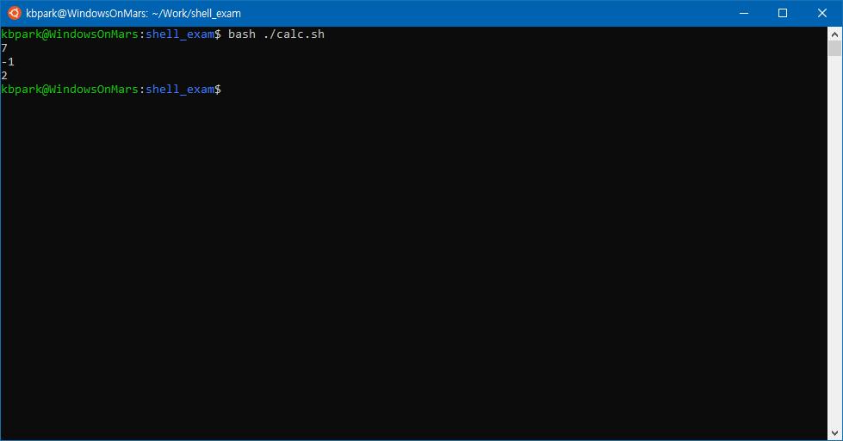
Linux - shell script
let 명령어
#!/bin/bash
x=3
y=4
let z=$x+$y
echo $z
let z=$x-$y
echo $z
let z=12/5
echo $z

Slide 66
Linux - shell script
expr 명령어
숫자와 연산자 사이를 반드시 띄어 써야 한다.
예를 들어 2+2 형식으로 하면 동작하지 않으며 2 + 2 형식으로 작성해야 한다.
또한 쉘 스크립트 내에서 연산을 적용하기 위해서는 `` backtick을 추가해야 한다.

Slide 67
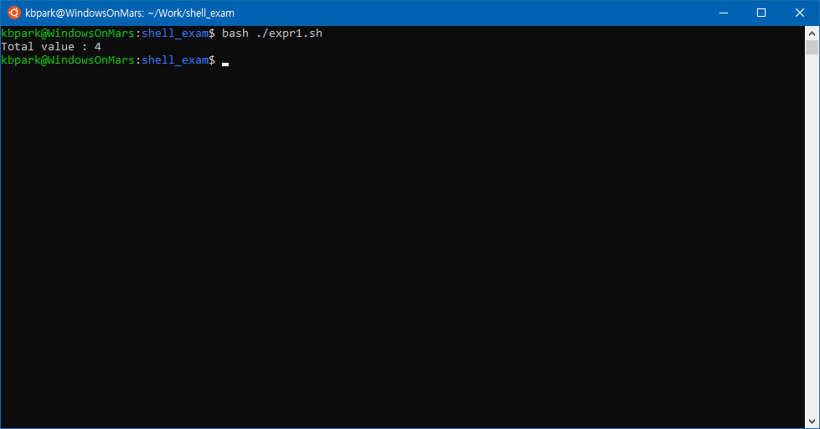
Linux - shell script
expr 명령어
#!/bin/sh
val=`expr 2 + 2`
echo "Total value : $val"

Slide 68
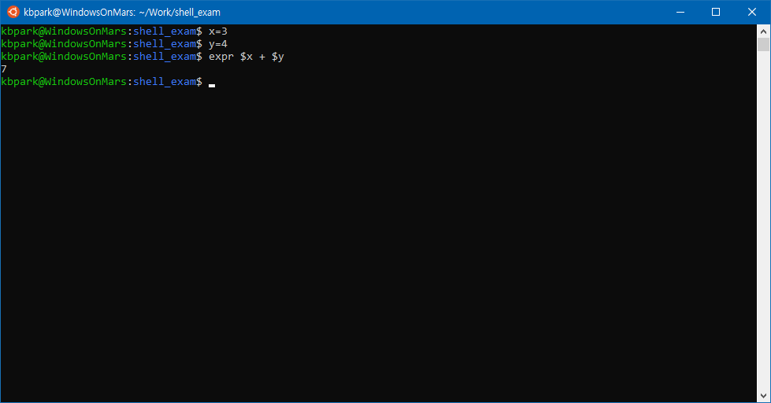
Linux - shell script
expr 명령어
x=3
y=4
expr $x + $y

Slide 69
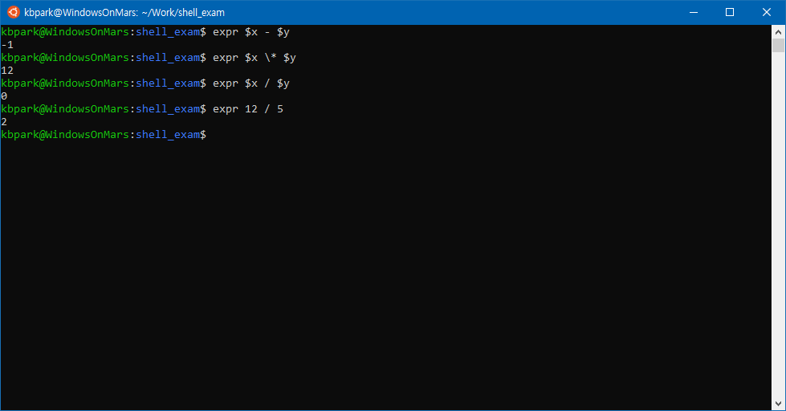
Linux - shell script
expr 명령어
expr $x - $y
expr $x \* $y
expr $x / $y
# -1
# 12
# 0
expr 12 / 5
# 2

Slide 70
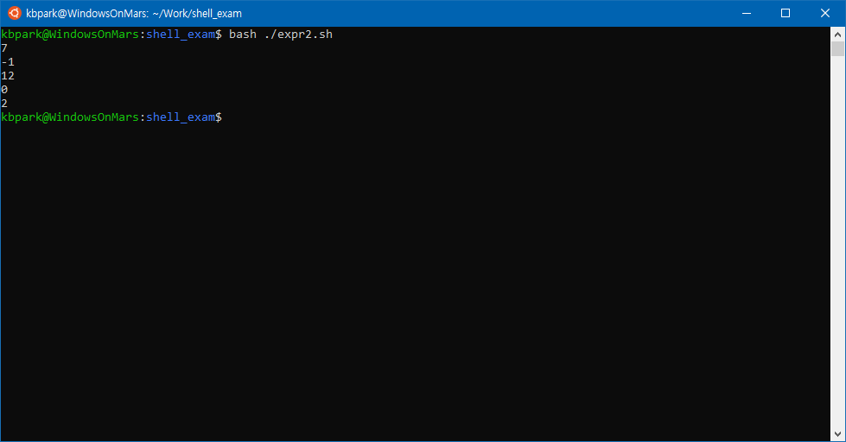
Linux - shell script
expr 명령어
expr $x - $y
expr $x \* $y
expr $x / $y
# -1
# 12
# 0
expr 12 / 5
# 2

Slide 71
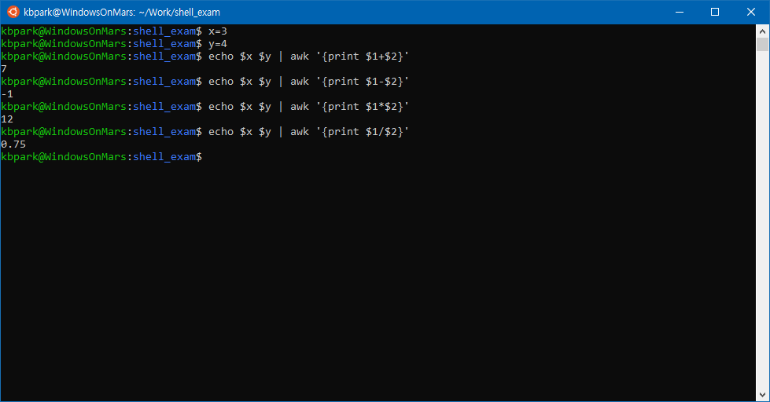
Linux - shell script
awk 명령어
리눅스에서 기본적으로 제공하는 명령어로 소수점 계산이 가능하다.
단 직접 변수를 사용하지 못하기 때문에 파이프를 통해 전달하는 과정이 필요하다.
x=3
y=4
echo $x $y | awk '{print $1+$2}'
# 7
echo $x $y | awk '{print $1-$2}'
# -1
echo $x $y | awk '{print $1*$2}'
# 12
echo $x $y | awk '{print $1/$2}'
# 0.75

Slide 72
Linux - shell script
bc 명령어
basic calculator의 약자로 리눅스 bc가 설치되어야 한다.
인터랙티브 모드와 배치 모드 둘다 사용이 가능하고, 실수, 사칙연산, 거듭제곱 등의 연산과 같은 고급 기능이 있으며 가볍다는 특징이 있다.

Slide 73
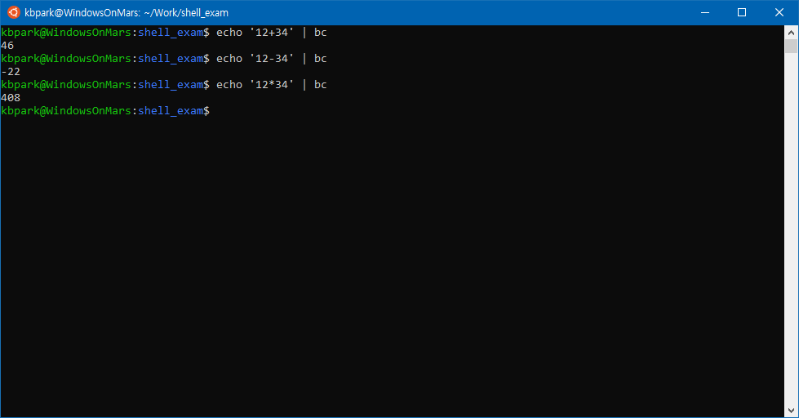
Linux - shell script
bc 명령어
$ echo '12+34' | bc
46
$ echo '12-34' | bc
-22
$ echo '12*34' | bc
408

Slide 74
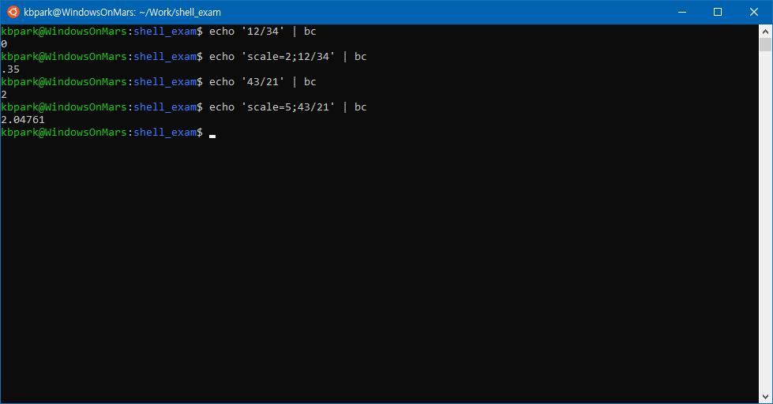
Linux - shell script
bc 명령어
$ echo '12/34' | bc
0
$ echo 'scale=2;12/34' | bc
.35
$ echo '43/21' | bc
2
$ echo 'scale=5;43/21' | bc
2.04761

Slide 75
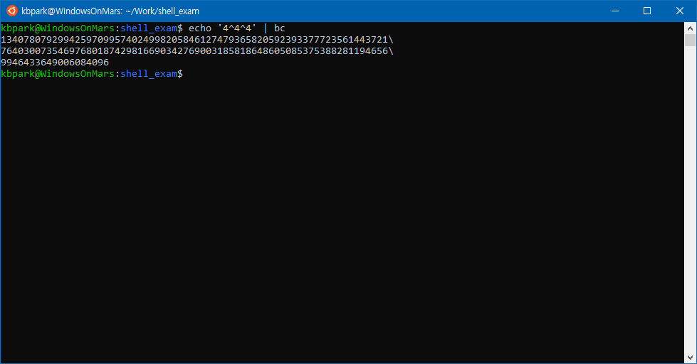
Linux - shell script
bc 명령어
$ echo '4^4^4' | bc
13407807929942597099574024998205846127479365820592393377723561443721\
76403007354697680187429816690342769003185818648605085375388281194656\
9946433649006084096

Slide 76
Linux - shell script
산술 연산자
관계 연산자
Operator | Description | Example
-eq | 두 피연산자의 값이 동일한 여부를 확인하여 같으면 참을 반환한다. | [ $a -eq $b ]
-ne | 두 피연산자의 값이 동일한지 여부를 확인하여 같지 않으면 참을 반환한다. | [ $a -ne $b ]
-gt | 왼쪽 피연산자의 값이 오른쪽 피연산자의 값보다 큰지 확인하고, 그렇다면 조건이 참이된다. | [ $a -gt $b ]
-lt | 왼쪽 피연산자의 값이 오른쪽 피연산자의 값보다 작은 지 확인하고, 그렇다면 조건이 참이된다. | [ $a -lt $b ]
-ge | 왼쪽 피연산자의 값이 오른쪽 피연산자의 값보다 크거나 같은지 확인하고, 그렇다면 조건이 참이된다. | [ $a -ge $b ]
-le | 왼쪽 피연산자의 값이 오른쪽 피연산자의 값보다 작거나 같은지 확인하고, 그렇다면 조건이 참이된다. | [ $a -le $b ]
bash는 숫자 값과 관련된 관계 연산을 제공하며, 문자열은 제공되지 않는다.

Slide 77
Linux - shell script
Boolean 연산자
문자열 연산자
Operator | Description | Example
= | 두 피연산자의 값을 확인하고 같다면 참이다. | [ $a = $b ]
!= | 두 피연산자의 값을 확인하고 같지 않으면 참이다. | [ $a != $b ]
-z | 주어진 문자열 피연산자의 길이가 0이면 참이다. | [ -z $a ]
-n | 주어진 문자열 피연사자의 0이 아니면 참이다. | [ -n $a ]
str | 빈 문자열인지를 확인하고 비어있으면 거짓을 반한한다. | [ $a ]
Operator | Description | Example
! | 논리 부정 | [ ! false ] is true.
-o | OR 연산자 | [ $a -lt 20 -o $b -gt 100 ] is true.
-a | AND 연산자 | [ $a -lt 20 -a $b -gt 100 ] is false.
a가 10이고 b가 20으로 가정한다.
bash에서 문자열 연산을 위해서는 다음과 같은 명령을 수행해야 한다.
변수 a에는 "abc"가 있고 변수 b에는 "efg"가 있다고 가정한다.

Slide 78
Linux - shell script
파일 테스트 연산자
파일과 관련된 속성을 테스트 하는데 확인하는 연산자이다.
파일의 이름은 test이고 크기가 100Byte, R/W/X 권한이 있다고 가정한다.
Operator | Description | Example
-b file | 파일이 블록 파일인지 확인한다. (블록 디바이스 등) | [ -b $file ]
-c file | 파일이 문자 파일인지 확인한다. (키보드, 모뎀, 사운드 카드 등) | [ -c $file ]
-d file | 파일이 디렉터리인지 확인한다. | [ -d $file ]
-f file | 파일이 디렉터리나 일반파일인지 확인한다. (장치 파일이 아님) | [ -f $file ]
-g file | 파일에 SGID (Set Group ID)가 설정되어 있는지 확인한다. | [ -g $file ]
-k file | 파일에 고정 비트가 설정되어 있는지 확인한다. | [ -k $file ]
-p file | 파일이 명명 파이프인지 확인한다. | [ -p $file ]
-t file | 파일 설명자가 있고 터미널과 연결되어 있는지 확인한다. | [ -t $file ]
-u file | 파일에 SUID (Set User ID) 비트가 설정되어 있는지 확인한다. | [ -u $file ]
-r file | 파일을 읽을 수 있는지 확인한다. | [ -r $file ]
-w file | 파일 쓰기가 가능한지 확인한다. | [ -w $file ]
-x file | 파일 실행이 가능한지 확인한다. | [ -x $file ]
-s file | 파일의 크기가 0보다 큰지 확인한다. | [ -s $file ]
-e file | 파일이 존재하는지 확인한다. | [ -e $file ]

Slide 79
Linux - shell script
연산자 - Shell Decision Making
The if...else statements
이번에는 Unix Shell에서 특정 조건일 때, 올바른 수행이 가능하도록 하는 조건문에 대해서 알아본다.
if else 문은 주어진 옵션 집합에서 조건을 선택할 수 있도록 지원한다.
어떠한 조건에 대해서 True가 될 때 지정된 문이 실행되고, False일 경우 실행되지 않는다.
대부분 비교 연산자를 통해 작성한다.
각 구문에 대한 공백을 지켜야 오류가 발생하지 않는다.

Slide 80
Linux - shell script
if...fi statement
문법
if [ expression ]
then
Statement(s) to be executed if expression is true
fi

Slide 81

Linux - shell script
if...fi statement
#!/bin/bash
a=10
b=20
if [ $a == $b ]
then
echo "a is equal to b"
fi
if [ $a != $b ]
then
echo "a is not equal to b"
fi

Slide 82
Linux - shell script
if...else...fi statement
if [ expression ]
then
Statement(s) to be executed if expression is true
else
Statement(s) to be executed if expression is not true
fi

Slide 83

Linux - shell script
if...else...fi statement
#!/bin/bash
a=10
b=20
if [ $a == $b ]
then
echo "a is equal to b"
else
echo "a is not equal to b"
fi

Slide 84
Linux - shell script
if...elif...fi statement
if [ expression 1 ]
then
Statement(s) to be executed if expression 1 is true
elif [ expression 2 ]
then
Statement(s) to be executed if expression 2 is true
elif [ expression 3 ]
then
Statement(s) to be executed if expression 3 is true
else
Statement(s) to be executed if no expression is true
fi

Slide 85
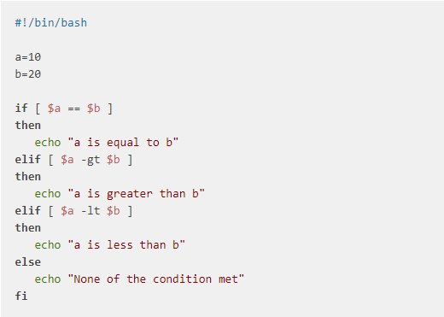

Linux - shell script
if...elif...fi statement

Slide 86
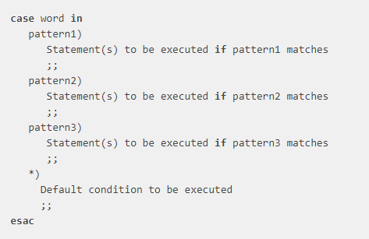
Linux - shell script
The case...esac Statement
문자열 word는 일치하는 항목이 발견될 때까지 모든 패턴과 비교를 수행하며, 일치한 패턴이 있을 경우 해당 작업을 수행한다. 만약 일치하는 항목이 없으면 아무 작업을 수행하지 않고 종료된다.
최대의 패턴의 수는 정해져 있지 않지만 최소 하나 이상의 패턴이 존재해야 하며, ;;의 경우 C/C++ 프로그래밍에서 break와 동일한 기능을 수행한다.

Slide 87
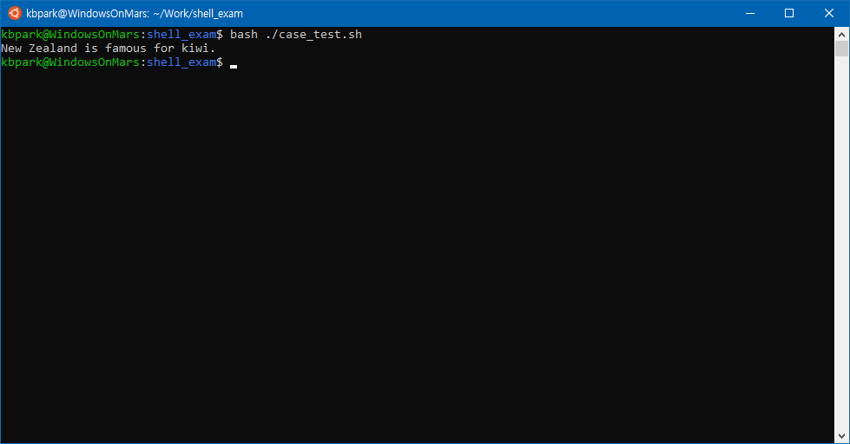
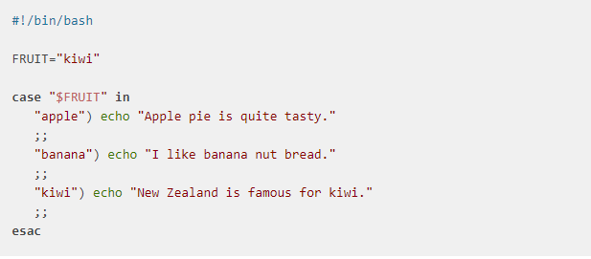
Linux - shell script
The case...esac Statement

Slide 88
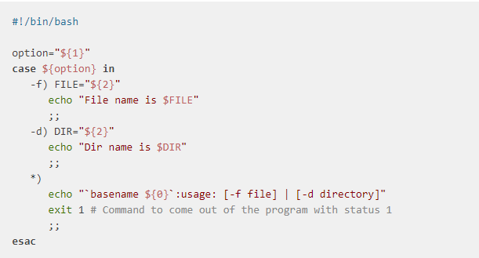
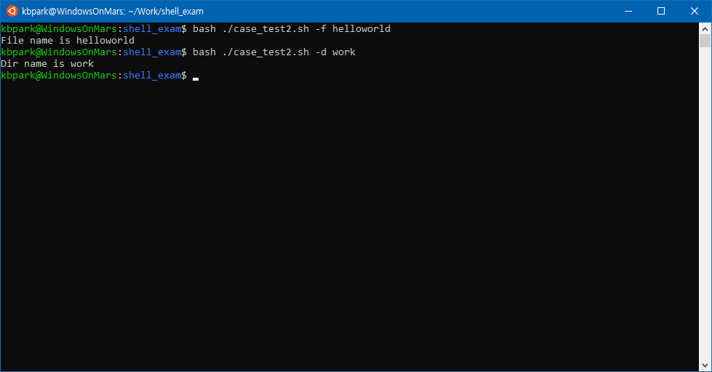
Linux - shell script
The case...esac Statement
커멘트 라인에서 인수를 받아서 처리해야 하는 경우 유용하게 사용될 수 있다.

Slide 89
Linux - shell script
Shell Loop Types
이번에는 Unix Shell에서 사용하는 반복문에 대해서 알아본다.
반복은 일련의 명령을 반복할 수 있도록 하는 프로그래밍 도구이다.
각각의 반복문은 상황에 따라서 적절하게 선택할 수 있어야 한다.

Slide 90
Linux - shell script
The while loop
while 문의 기본 문법은 다음과 같다.
조건이 참인 동안 명령1과 명령2가 순차적으로 반복된다.
명령을 처리 하는 중간에 if문과 continue, break문을 이용하여 while문의 처음으로 돌아가거나, 탈출하는 것이 가능하다.
while [ 조건 ]
do
명령1
명령2
done

Slide 91
Linux - shell script
The while loop
while문을 한줄로 작성하는 방법은 다음과 같다.
while [ 조건 ]; do 명령1;명령2; done

Slide 92

Linux - shell script
The while loop
기본적인 루프문 처리는 다음과 같다. number가 2보다 작거나 같을 동안(le) 반복됩니다.
#!/bin/bash
number=0
while [ $number -le 2 ]
do
echo "Number: ${number}"
((number++))
done

Slide 93
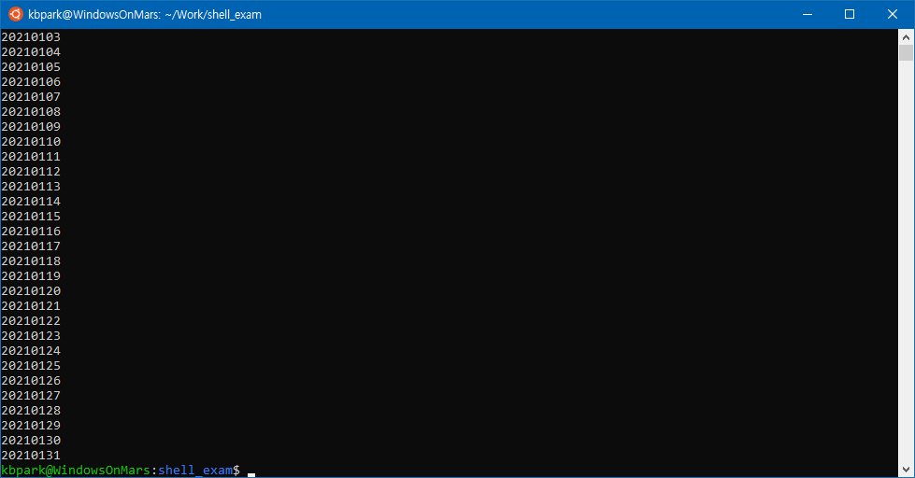
Linux - shell script
날짜를 이용한 루프
#!/bin/bash
startDate=`date +"%Y%m%d" -d "20210101"`
endDate=`date +"%Y%m%d" -d "20210201"`
while [ "$startDate" != "$endDate" ] ;
do
echo $startDate
startDate=`date +"%Y%m%d" -d "$startDate + 1 day"`;
done

Slide 94

과제
년도와 월을 입력 받아 달력을 출력 한다.
윤년 규칙
1) 4년으로 나누어지는 해는 윤달(2월은 29일)이 있다.
2) 그러나 100년으로 나누어지는 해는 윤달이 없다.
3) 그러나 400년으로 나누어지는 해는 윤달이 있다. 이 규칙을 만족해야만 그 해가 윤년(2월은 29일)이고
아닌 경우에는 평년(2월은 28일)이다.

